Slide 1
Круглый стол «Библиографические фантазии в стиле Web»
20.12.2021

Slide 2
Вопросы
«Цифровая библиография, цифровой библиограф – что такое, кто такой?» Бокова И.А. (зав. Справочно-информационным центром НТБ КузГТУ)
«Основные нормативные документы 2021» Соколова В.Г. (зав. научно-методическим отделом НТБ КузГТУ)
Обсуждение темы секции 2022 года

Slide 3
Педантичный
Обязательный
Внимательный
Креативный
Усидчивый
Анализирующий
Терпеливый
Трудолюбивый
Дружелюбный
Хорошая память
Коммуникабельный
Многозадачность
И
УЧИТСЯ
Т.Д.
СКРОМНЫЙ

Slide 4
Цифровая библиография, цифровой библиограф – что такое, кто такой?

Slide 5
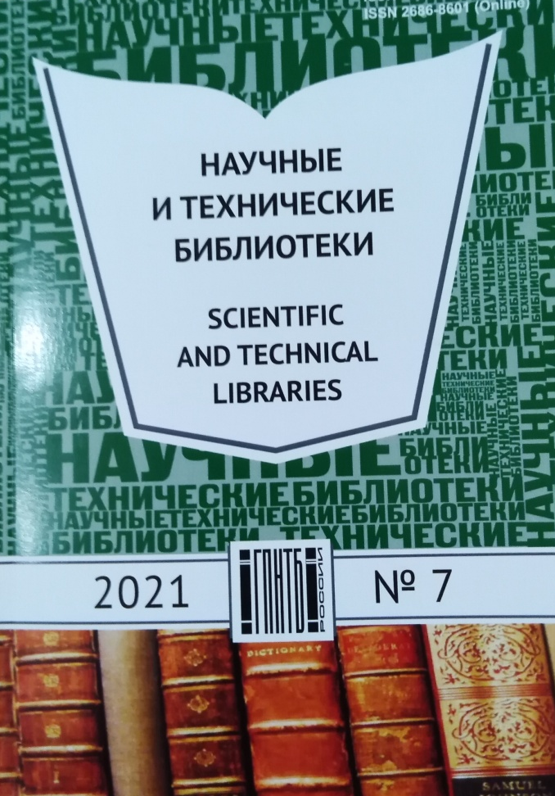
Цифровизация библиографической деятельности библиотек
Система оптического распознавания и классификации визуального контента – «Газетный навигатор» (Библиотека Конгресса США)
Технологии интеллектуального анализа текстов
Библиографические менеджеры
Цифровые сервисы избирательного распространения информации
«Цифровые помощники» в виртуальном справочно-библиографическом обслуживании
Системы интегрированного поиска (discovery-сервисы)

Slide 6
Цифровизация библиографии
Требует моделирования не только документных массивов, но и всего многообразия явлений, составляющих информационное поведение, имитации когнитивных действий человека.
Выражается в появлении новых методов, предполагающих использование инновационных программных инструментов в качестве альтернативы традиционному библиографическому подходу.

Slide 7
Цифровизация требует подготовки не только технических специалистов, но и «цифровых библиографов», призванных вывести библиотеки на новую ступень эволюции, отвечающую современному уровню развития информационных технологий.

Slide 8
Московский государственный лингвистический университет

Slide 9
Программа будет реализовываться в формате базовой кафедры РГБ на площадке МГЛУ.

Slide 10
Задачи магистерской программы «Цифровая библиография»
Первая задача — необходимо достойно представить в цифровом пространстве всё богатство и многообразие документов, находящихся в библиотечных и архивных фондах. Информация должна быть не только извлечена, но и встроена в информационную среду. Нужно создать абсолютно новый справочно-библиографический аппарат, чтобы дать доступ к фондам.
Вторая задача — собственно фактически заново выстроить справочно-библиографическое обслуживание в цифровой среде.

Slide 11
Цифровой библиограф должен будет уметь:
проектировать и внедрять управленческие решения с учётом анализа данных в работе библиотеки
ставить задачи доработки цифровых решений или их разработки
определять границы применимости цифровых решений для учреждения
применять современные методы и подходы к организации проектного процесса в цифровой трансформации учреждения

Slide 12
Такой специалист
Не только сможет подготовить нужную библиографию, но и уточнит поиск, анализируя полнотекстовые документы, и соберёт факты, которые вы в дальнейшем используете в своей работе, а не просто составит библиографический список.
Будет понимать, какие инструменты ему могут понадобиться, как эффективнее выстроить работу и соединить, казалось бы, отличные друг от друга носители и информационные системы в единый понятный продукт — библиографию. А так как это всё же новая специальность, он окажется готовым принимать участие и в разработке таких систем.

Slide 13
Системные знания на стыке
библиографии
системологии
кибернетики
математики
социологии
психологии чтения
семиотики
информационных наук…

Slide 14
Более эффективная реализация многих федеральных проектов
«Цифровая культура» национального проекта «Культура»
«Информационная инфраструктура»
«Кадры для цифровой экономики» национального проекта «Цифровая экономика»

Slide 15
Цифровые компетенции университетских библиотекарей (Научная библиотека Сибирского федерального университета)
Коммуникация и кооперация в цифровой среде
Саморазвитие в условиях неопределённости
Креативное мышление
Управление информацией и данными
Критическое мышление

Slide 16
Считаете ли Вы себя и своих библиографов больше книжными или цифровыми? Какие качества у данных библиографов общие, а какие принципиально новые?

Slide 17
Есть еще библиограф 5-D, слышали о таком

Slide 18
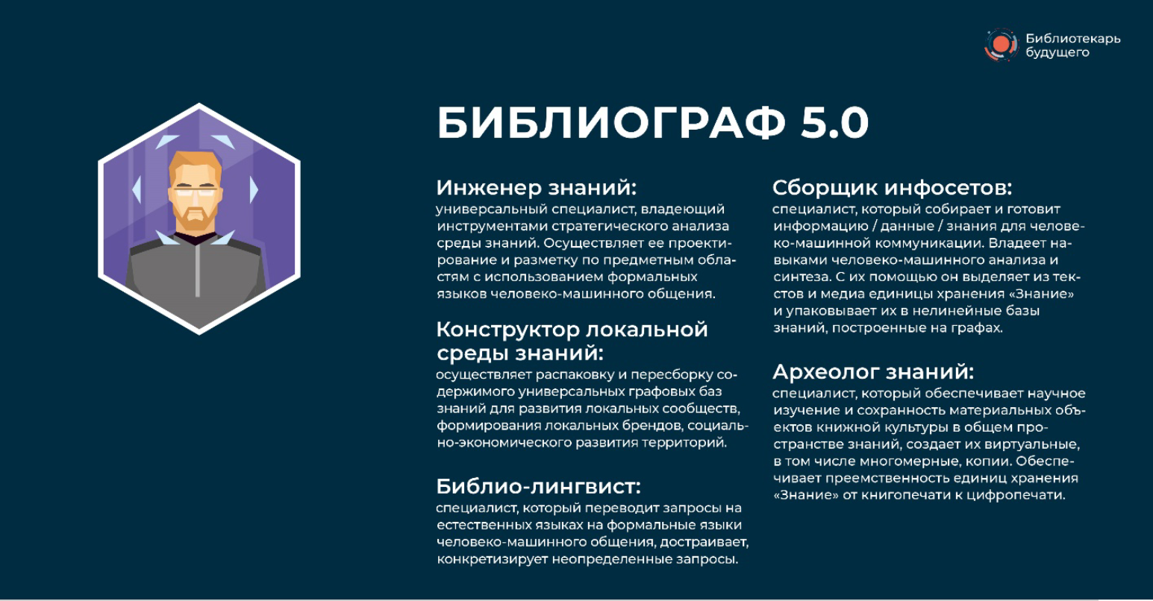
27 мая 2021 года в Российской государственной библиотеке в Доме Пашкова и на портале Культура.РФ группа из Молчановки и эксперты форсайта «Библиотекарь будущего» предложили вниманию профессионального библиотечного сообщества формулировки, определяющие нашу профессию для «Атласа новых профессий».

Slide 19
Задачи библиографов сегодняшнего дня - активно осваивать и применять цифровые технологии, учиться управлять информационными мегамассивами
в реальном времени.

